Slide 1
点类型与量化类型
——Nicholas Asher的类型组合逻辑
报告人：陈星群
北京大学哲学系2010级博士研究生
2013年9月10日

Slide 2
目录（本次报告的简介）
1，涉及的学者与著作
2，点类型（引入的原因，回应他人反驳的手段之一，相关的原则——组合原则，点类型的性质等等）
3，量化类型（引入的原因，此类型的性质，我的工作等等）
4，新类型带来的副作用以及回应
5，总结

Slide 3
1 涉及的学者
Nicholas Michael Asher
Institut en Informatique de Toulouse (IRIT),
Université Paul Sabatier, France
工作经历
Directeur de Recherche, CNRS, Laboratoire IRIT 2006-
Professor, Department of Linguistics, The University of Texas at Austin, 1997-2006
Professor, Department of Philosophy, The University of Texas at Austin, 1992-2006
其研究兴趣早期是篇章理论/分段式篇章理论（DRT/SDRT），后来转向语言学与逻辑哲学。我在图卢兹的那段时间，他正在和计算机学方面的人研究分布式语义学（distributive semantics，此术语或许有其他用法，我参加讨论时所了解到的是，这种语义把词语的意义看作是在一系列文档中的分布频率），另外也在研究类型论（与英国伦敦大学皇家霍洛维学院的罗朝晖分别用不同的类型论处理coercion现象）。
主页是 http://www.irit.fr/~Nicholas.Asher/

Slide 4
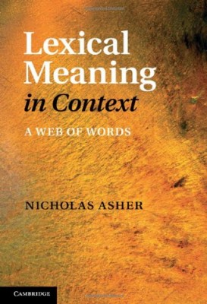
1 涉及的著作
此书提出了一种类型组合逻辑，Type Composition Logic，用以处理语言（主要是英语）中类型不匹配的现象。
Nicholas Asher著，2011年剑桥大学出版社出版。

Slide 5
2.1 背景
句子（表达式）有意义的前提：类型匹配
例如：
逻辑中非逻辑符号、逻辑符号的区分；
一阶逻辑中个体符号与谓词符号的区分；
类型论（简而言之）就是符号分类，且研究这些类之间关系的逻辑理论
类型论的起源：
罗素避免自指悖论
类型的分类：
语法类型、语义类型

Slide 6
2.2 使用点类型来处理的问题
Nicholas面对的问题：类型不匹配但仍有意义的句子存在且被广泛应用，如何解释这类语言现象。
谓词对其主目有所要求（类型上的要求），而实际上该主目不符合这个要求。
单谓词句或者多谓词句。
例如：
1a这海绵是软的。（物理实体）
1b#数字2是软的。
2托尔斯泰写的三本书很沉。（物理实体vs信息实体）
3中餐好吃，但太费时间。（食物vs事件）
4a西瓜要红的才好吃。（果肉vs果肉）
4b苹果要红的才好吃。（果皮vs果肉）
……

Slide 7
2.2 使用点类型来处理的问题
（人/机器）理解句子所依赖的两个原则：
符号串的单次出现，所被标记的类型是固定不变的（类型上的恒常性）。
难以理解的例子： 331途经北大而且是个质数。
符号串的单次出现都不能被标记为具有两种不相容（集合论意义上的交为空）的类型。

Slide 8
2.3 这些问题的推论
前述例子似乎表明：句子有意义的前提并不是其成分间的类型匹配。
相关的推论：组合原则失效。
例如3“午饭好吃，但太费时间。（食物vs事件）”此时句子的意思既关涉事件，也关涉食物，而无论把午饭看作事件或是食物，都不能同时满足，于是最终，句子的意思并非由其成分的意思所构成。

Slide 9
2.4 如何辩论
应对的策略：对方所攻击的并不是己方所支持的。某些隐藏因素可使对方从反对转为支持。
例如用“1+1=10”来攻击“1+1=2”。
二进制中的10恰好就是十进制中的2。
关于组合原则的例子：
“晨星昏星替换后真值变化”。
反对者能成立，基于影响句子真值的因素不仅仅是指称。
某种（弗雷格）解决方法是，命题态度句中它们的涵义不同，参与到意义构建的不仅仅有指称，还有涵义。
汉语中同义词语不能替换。简历vs简单历”、“简要历”、“简短历”、“简历史”或是“简经历。
反对者能成立，基于影响替换的除字面意思之外，还有音节。音节参与到意义的构建中。又如诗句中的平仄要求。

Slide 10
2.4 如何辩论
通过追溯对词语的使用，可以把论辩双方的分歧尽量无遗漏地找出来——哲学家的争论通常源于故意对对方观点的曲解？
对组合原则的维护，实际上则是把关涉到意义的隐藏因素从一个一个的反例中寻找出来，并由此对之作修改。支持者与反对者的争端往往根源于对“意义（意思，meaning）”的理解不同。
逐渐地发掘隐藏因素，组合原则由此变得（看似）越来越可靠。由此一来，显得组合原则是一个不倒翁，或者普遍的宇宙真理。
人类的理解机制中有一些先天规则，组合原则是其中一条。假如没有组合原则，将无法理解符号。

Slide 11
2.5 如何解决问题
Nicholas解决类型不匹配的方法：
参与到类型配合过程中的另有他物。
实体的类型并不是单一的类型，而是复合类型（由于以 的方式表示，更常（至少在讨论中他基本上这样用）被称作点类型，dot type，正式的名字是complex type）。多个类型以一种非交非并的关系复合在一起。在类型进行配合时，从这个复合体上如果可以选出一个合适的类型，那么配合就成功，否则就不匹配。

Slide 12
2.6 如何理解点类型
以拼图做比喻说明：
类型vs颜色
类型匹配vs相同颜色才可以放到一起
好吃
午餐
费时
我的颜色该是什么？

Slide 13
2.6 如何理解点类型
费时
午
饭
好吃

Slide 14
2.7 使用点类型解决问题
Nicholas的例子
托尔斯泰写的三本书很沉。

Slide 15
2.8 关于coercion的理解
谓词强迫主目具有新的类型，以顺利完成类型的配合。这种现象被称作coercion。
简单评
简评：
Coercion在无歧义的（严格区分类型的）语言中不会出现。例如2，在这种语言中就可以这样无coercion地表示为：托尔斯泰写了三本书，这三本书的某个印刷实例很沉。
自然语言由于其使用悠久，占据广泛的统治地位，使得无歧义语言的推广遭遇难题。原因之一是自然语言的灵活性（flexibility），使得它它有很多不符合规则却在实际中被广泛使用的句子。
相对地，无歧义语言的一个特点是严格的规则性，当强行用规则性去解释自然语言的灵活性时，会出现一些难题，coercion是其中之一。
词典中（OED）coercion没有在语言学上的用法，只有在物理学或政治学社会学等意义上的用法。表示物理压力，胁迫，迫使。
综合这几点，我认为语言学中的coercion是追求规则性的专家与追求灵活性的大众在交锋时挫败，前者为了挽回尊严而生造的一种使用。

Slide 16
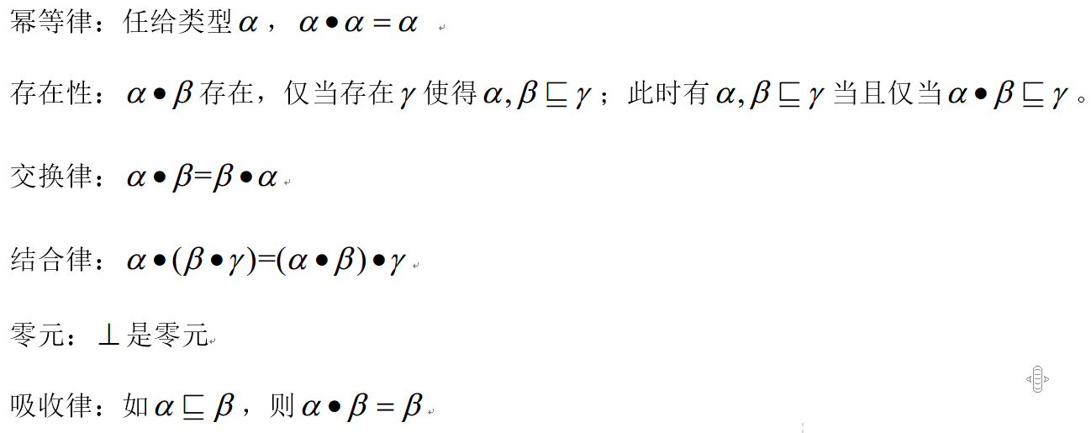
2.9 点类型的性质
复合类型complex type，或，点类型的一些性质：

Slide 17
2.10 点类型的思想下看对象
多维的个体（一个数轴代表一个类型）

Slide 18
2.10 点类型的思想下看对象
多维的个体
谓词对主目有类型上的要求，每当该主目可适用的谓词所要求的类型与已出现过的两两不相容时，该类型相当于给该主目增加了一个维度。

Slide 19
2.10 点类型的思想下看对象
多维的个体
人类通过语言来思考。语言如果对同一个主目有着越多的可适用的类型要求不相容的谓词，那么这个语言的使用者对个体的认识就越广阔。

Slide 20
2.11 点类型的合理之处
简评：
脱离语言的使用而谈论个体是什么，是没有意义的。个体存在于那些适用于它的谓词所要求的类型形成的空间中。在这个意义上，“语言是存在的家”。
认为个体是多类型的复合体的观点有一定的道理。抛开语言的处理中所遇到的类型冲突的例子，从理论影响、成熟度上看，心物二元论可谓是对它最大的支持；甚至在自然科学中也能找到例子：微观世界的波粒二象性。

Slide 21
3.1 为什么需要量化类型
量化类型Quantificational Type
引入的原因：一阶性质的处理会遭遇另一类类型不匹配的难题（限定词与通名的搭配）。
一阶性质（简单谓词、通名）的类型： ，是ENTITY的某个子类， 是真值类型。
原有的处理 无法精细地表现出谓词在类型上的要求。但是能与限定词（a, the, my, your, every, either等等）搭配（其类型为 ）。
子类关系的性质：
是 的子类，而非相反，所以限定词与通名无法搭配，像a dog之类的词就会没有类型。

Slide 22
3.2 量化类型
要解决这个问题，就要找到另一种表示一阶性质的方式，这个方式要满足保序性：
量化类型的定义

Slide 23
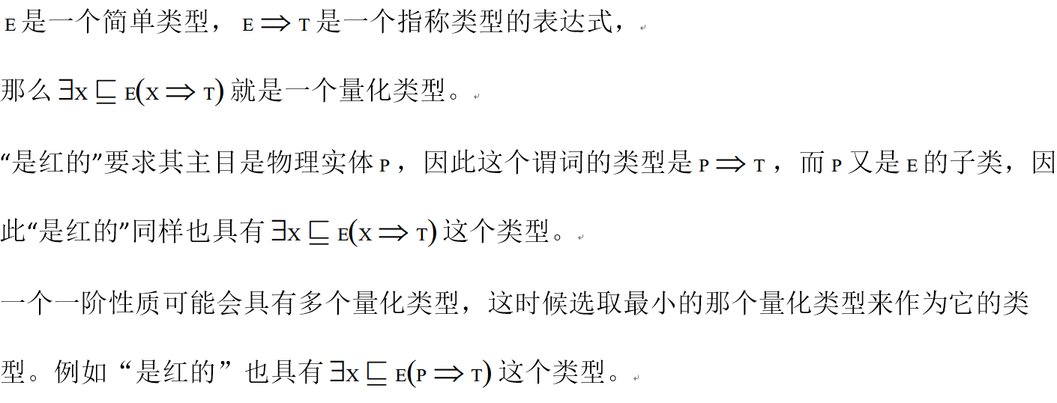
3.2 量化类型
例：

Slide 24
3.2 量化类型的性质
量化类型的性质：

Slide 25
3.2 量化类型的性质
Nicholas对量化类型给的规则：
导致悖论的原因在于 可以有某个很小的子类型 ，这样相应的 就会变得很大，以至于超出了B。

Slide 26
3.2 量化类型的性质
我所证明的：
补救的方式也很简单——限制子类型的分支。

Slide 27
3.2 量化类型的性质
修改后的量化膨胀规则：
简评：这种避免矛盾的做法，代价是限制了量化类型的存在，因为很多时候限制条件并不满足。

Slide 28
3.2 量化类型的性质
此外我还证明的结论是：类型组合逻辑中，一阶性质的量化类型，在子类关系下所形成的结构是严格分叉的。

Slide 29
3.3 使用量化类型解决问题
假如一阶性质用这种方式来处理，此时限定词的类型是
一个具有 类型的通名，由于同时也是
的子类型，其类型就能成功搭配下去。

Slide 30
4.1 副作用
引入新类型带来的副作用
与直觉主义命题逻辑（的蕴涵式片段）中某些定理的对应性。
（引入之前）凡是可具有类型的闭项，其类型可以翻译为直觉主义逻辑的定理
一个项是否具有类型是可判定的。
闭项未必可以具有类型，例如罗素悖论的自指项
证明简述：

Slide 31
4.1 副作用

Slide 32
4.1 副作用
保持和逻辑定理对应的难点：
原来类型论中的对应并没涉及到子类关系。
未必有对应的公式。无穷长的公式。或只能就其自身看作是一个命题变元。
未必能称作一个逻辑系统：缺少相应的引入或消去规则。

Slide 33
4.2 从另一个立场看这些问题
问题的重要性取决于研究者的立场：
量化类型对应成直觉主义逻辑定理时，可能会出现无穷长公式。
Nicholas的回应：在实际处理中，所给定的类型是有限多的。
无完全性的系统：
Nicholas的回应：猜测没有完全性，但是有可靠性就足够了。

Slide 34
5 总结
总结：
本次报告介绍了Nicholas Asher的类型组合逻辑与通常的类型论最大的不同：点类型与量化类型；以及它们被引入的缘由，对原有问题的解决。其中穿插提到我做的工作。并对类型组合逻辑简单地作了评价。

Slide 35
5 如果有兴趣，
1，关于类型论，可以阅读J. Roger Hindley (1997)的Basic Simple Type Theory, CUP. 很好的（零基础）入门教材，关键习题均有答案，思想上也讲的很清楚。
2，关于TCL，可以阅读Nicholas Asher (2011)的Lexical Meaning in Context, CUP. 书中有翔实的语言学例子，NA所觉得合理的规则，至于模型（语义）部分，我认为代数语义即可，而不需要看他使用到的范畴论语义（NA的范畴论语义用于解决点类型的个体的计数问题，但实际上并不成功。反而不如代数语义简单。）
3，关于组合原则，可以查看SEP中的compositionality、funtionality条目。（其中列举了多种版本的组合原则，但我以为关键之处在于定义不同系统中的“意义”，而这是里面没提到的。）

Slide 36
报告结束，谢谢大家！

